Slide 1


Баруун Хужхааны Жалга-1
ТЕХНИК-ЭДИЙН ЗАСГИЙН ҮНДЭСЛЭЛИЙН ТОДОТГОЛ-1
Цагаан тугалга-гянтболдын шороон ордыг ил аргаар ашиглах төсөл
Хэрэгжүүлэгч: “Алтан эрдэнийн орд” ХХК | Боловсруулагч: “Кеестон Ресурс” ХХК | Хэнтий аймаг, Цэнхэрмандал сум

Slide 2
Үндсэн үзүүлэлтүүд
Нөөц
Механикжуулалт
Эдийн засаг
Үзүүлэлт | Нэгж | Хэмжээ
ЭБМЗ-д бүртгэж хүлээн авсан нөөц, B+C
Элс | мян.м³ | 2,041.4
Касситерит | тн | 863.3
Вольфрамит | тн | 76.2
Цагаан тугалга | тн | 656.1
Вольфрам | тн | 57.1
Үйлдвэрлэлийн нөөц
Элс | мян.м³ | 1,902.9
Касситерит | тн | 757.1
Вольфрамит | тн | 72.6
Уулын цул | мян.м³ | 3,763.8
Хөрс хуулалт | мян.м³ | 1,860.9
Үзүүлэлт | Нэгж | Хэмжээ
Уурхай, баяжуулах цех
Жилийн хүчин чадал | мян.м³ | 270.0
Ашиглалтын хугацаа | жил | 7
Цагаан тугалганы баяжмал | тн | 1,195.2
Гянтболдын баяжмал | тн | 54.5
Ажиллагсдын тоо | хүн | 125
Хөрөнгө оруулалт
Нийт | сая ₮ | 7,792.3
Ил уурхай | сая ₮ | 2,254.0
Дэд бүтэц | сая ₮ | 2,145.3
Баяжуулах цех | сая ₮ | 1,794.4
Эргэлтийн хөрөнгө | сая ₮ | 700.4
Бусад | сая ₮ | 898.1
Үзүүлэлт | Нэгж | Хэмжээ
Орлого, зардал, 7 жилд
Борлуулалтын орлого | сая ₮ | 88,304.2
Үйл ажиллагааны зардал | сая ₮ | 77,017.5
Татварын өмнөх ашиг | сая ₮ | 11,286.7
Татварын дараах ашиг | сая ₮ | 10,021.2
Улс, орон нутгийн татвар | сая ₮ | 23,937.7
Үр ашиг
NPV, 10% | сая ₮ | 1,745.6
IRR | % | 14.2
Нөхөгдөх хугацаа | жил | 4.2
1 тн баяжмалын өөрийн өртөг
Цагаан тугалганы баяжмал | сая ₮/тн | 58.9
Гянтболдын баяжмал | сая ₮/тн | 2.7
Ашиглалтын систем: Авто тээвэртэй, дотоод болон гадаад овоолготой ашиглалтын систем

Slide 3
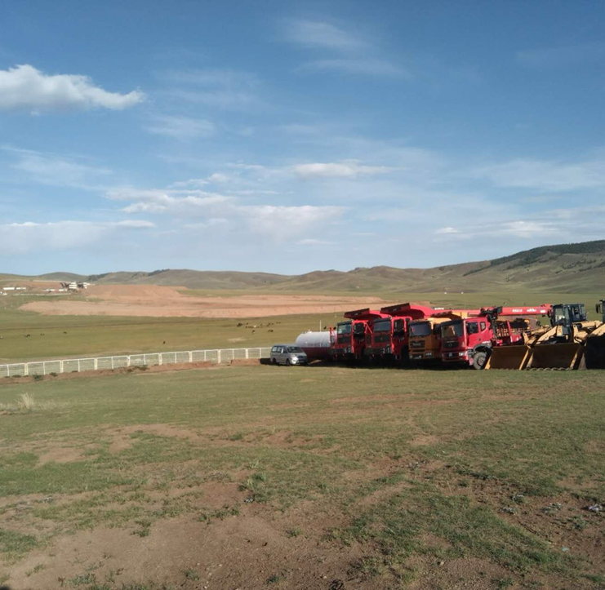
Тодотгох үндэслэл
ӨМНӨХ ТЕХНИК-ЭДИЙН ЗАСГИЙН ҮНДЭСЛЭЛ
2016 онд Техник-Эдийн засгийн үндэслэлийг боловсруулж, АМГТГ-ын даргын Т/06 тушаалаар хүлээн авсан. 2022 онд “МН прожект” ХХК тодотгол хийж, Т/122 тушаалаар хүлээн авсан.
ТОДОТГОХ ҮНДЭСЛЭЛ
Эзэмшигчийн мэдээлэлд өөрчлөлт орсон, 2011 оноос хойш олборлолтын үйл ажиллагаа явуулаагүй тул АМГТГ-аас хүлээн авсан үлдэгдэл нөөцөд тулгуурлан, захиалагч талын ажлын даалгаврыг үндэслэн төслийг шинэчлэн боловсруулж байна.
Талбайн өнөөгийн байдал, 2026 оны 7 сар. Хэнтий аймаг, Цэнхэрмандал сум

Slide 4
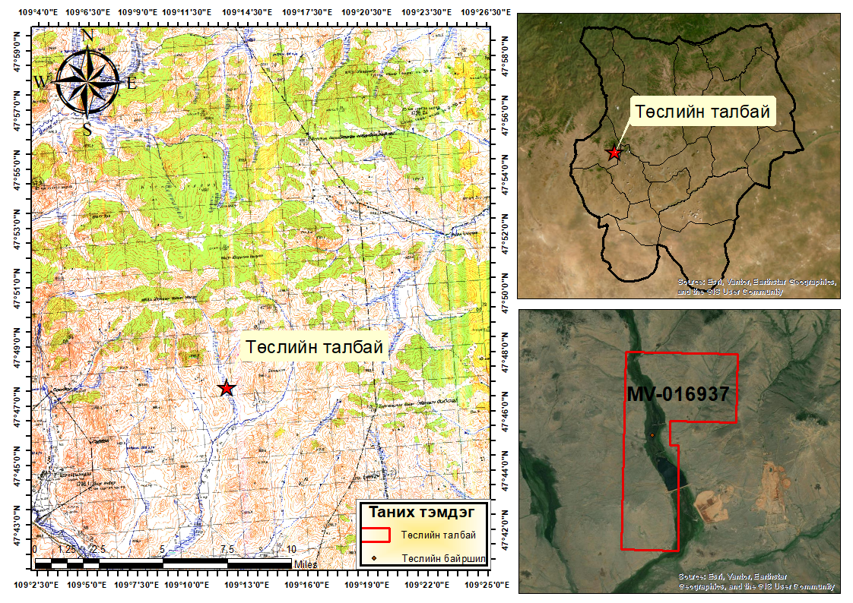
Ордын байршил, геологийн судалгаа
Байршил
Он | Геологийн судалгаа
1945 | Маринов, Хасин нар Хужхааны шороон ордыг илрүүлэв
2011 | ЭБМЗ Жалга-1 ордын нөөцийг бүртгэж хүлээн авав
Хэнтий аймгийн Цэнхэрмандал сумын нутагт, сумын төвөөс 12 км хойш, Улаанбаатар хотоос 200 км зүүн урагш оршино.
Ажиллах горим Уурхай Үйлдвэр
Ажлын улирал 4–9 сар 4–10 сар
Жилийн ажлын хоног 169 181
Ээлж 2 × 12 цаг 2 × 12 цаг
Долоо хоногт тасралтгүй —
Цаг ашиглалтын итгэлцүүр 0.83 0.85

Slide 5
Ордын нөөц
Геологийн
нөөц, B+C
Хүрээнд
өртөхгүй
Ил уурхайн
хүрээнд өртөх нөөц
Хаягдал
Бохирдол
Үйлдвэрлэлийн
нөөц
2,041.4
−
258.9
=
1,782.5
−
0.85%
+
8%
=
1,902.9
Ухаж ачих болон тээвэрлэх үеийн хаягдал
Хаягдал бага байлгах үүднээс бүх талаас нь бохирдуулж авна.
Элсний хэмжээ, мян.м³ · Хөрс хуулалтын дундаж коэффициент 0.98 м³/м³
Нийт = 1,902.9 мян.м³ элс
Нийт = 1,860.9 мян.м³ хөрс

Slide 6
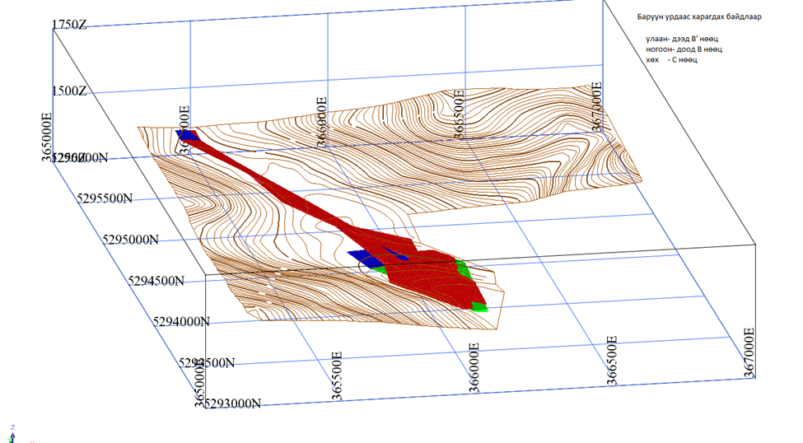
Нөөцийн блокийн байршил
Тэмдэглэгээ
■ Дээд давхарга, B′
■ Доод давхарга, B ■ C нөөц
Доголын өндөр: хөрс 5 м · элс 1–5 м
Баруун урдаас харагдац
Тус орд дээд давхаргатаа бодитой В зэрэглэлийн 7 блок, боломжтой С зэрэглэлийн 2 блок, доод давхаргатаа бодитой В зэрэглэлийн 2 блок, боломжтой С зэрэглэлийн 2 блокоос тус тус бүрдэнэ. Уулын ажлыг явуулахдаа дотоод овоолготой ашиглалтын систем ашиглахыг эрмэлзэж байгаа нь хөрс хуулалтын ажлыг ашиглагдсан орон зайд дотоод овоолго үүсгэх болон процессуудын хоорондын уялдаа холбоог уян хатан байлгах боломжийг бий болгож байгаа юм.

Slide 7
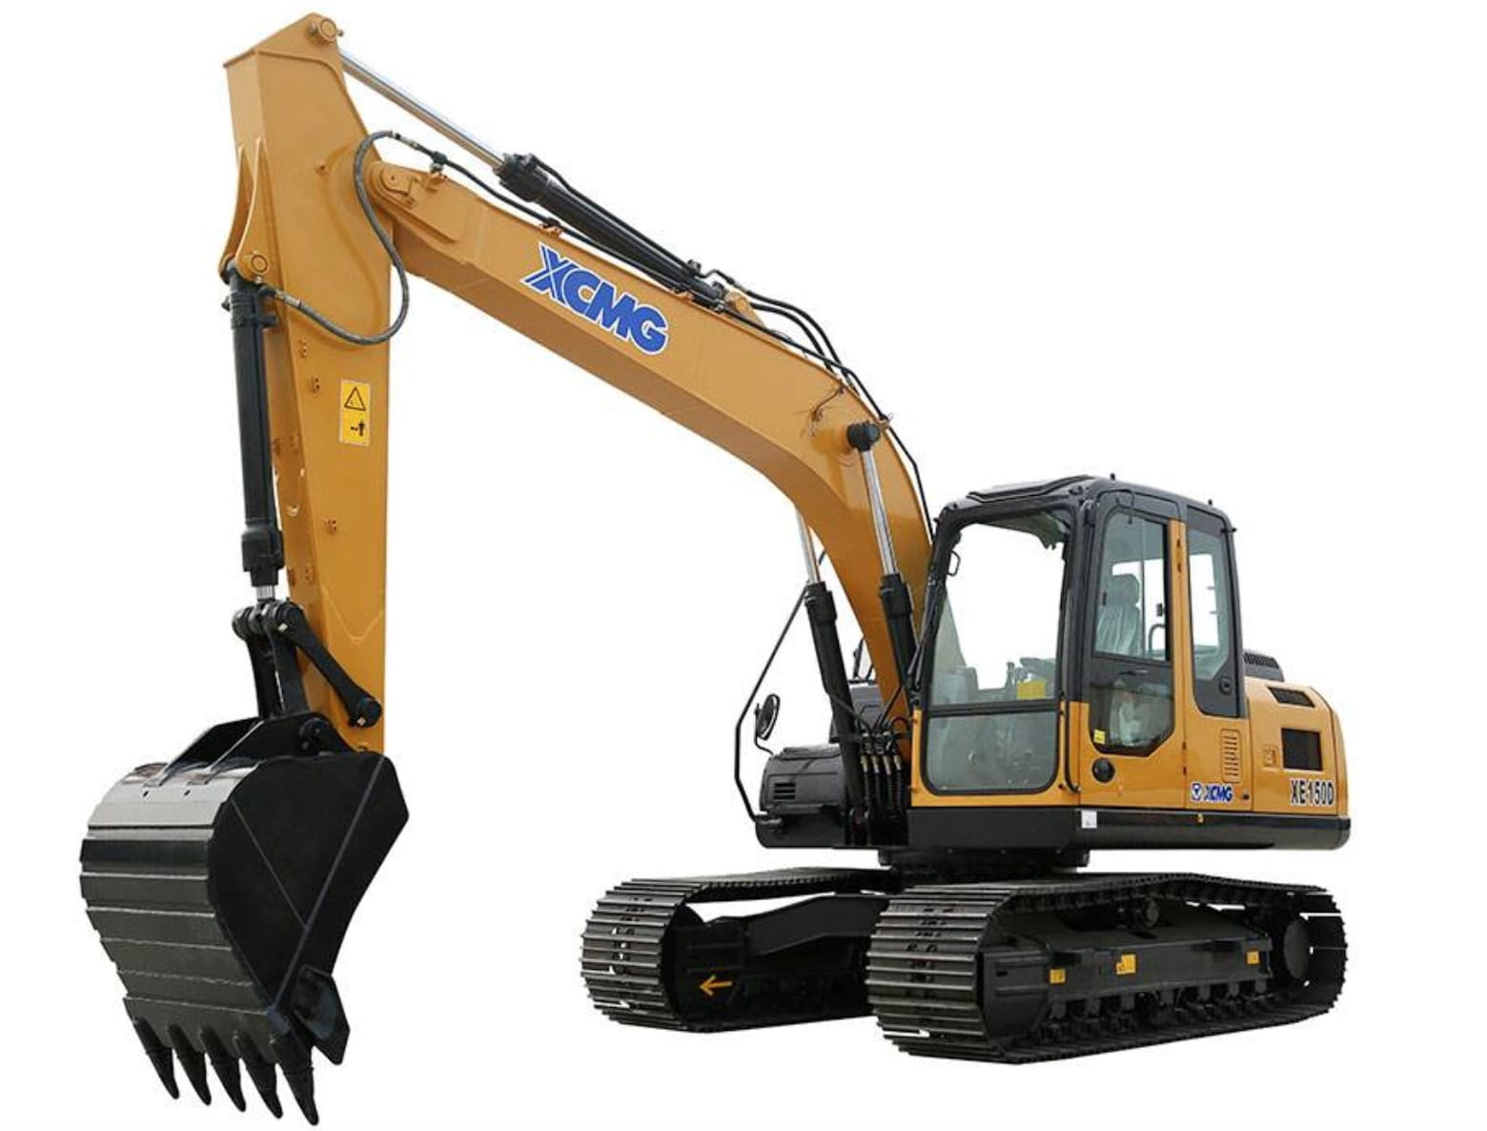
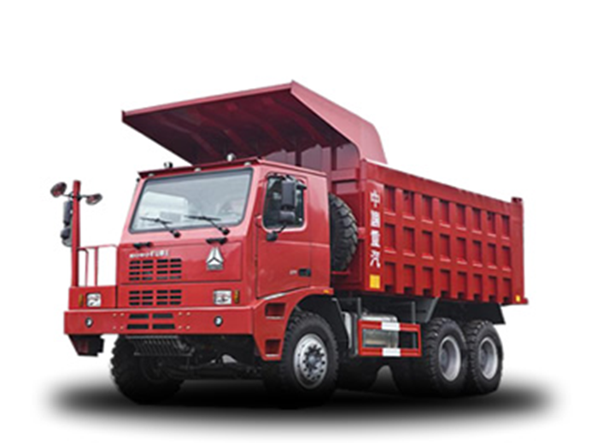
Авто тээвэртэй, дотоод болон гадаад овоолготой ашиглалтын систем
Техник | Марк, үзүүлэлт | Тоо
Экскаватор | XCMG XE215C, 1.4 м³ | 2
Автосамосвал | HOWO, 20 тн | 4
Бульдозер | Shantui SD23 | 1
Утгуурт ачигч | XCMG ZL-50, 3 м³ | 1
Түлшний машин | HOWO 6×4, 10 м³ | 1
Усалгааны машин | HOWO 6×4, 10 м³ | 1
Нийт |  | 10
Ил уурхайн үзүүлэлт | Хэмжээ
Элс олборлолт | 270 мян.м³/жил
Хөрс хуулалт | 272 мян.м³/жил
Хөрс хуулалтын коэф. | 0.98 м³/м³
Мөргөцгийн налуу | 60–65°
Доголын аюулгүйн өргөн | 12 м
Авто замын өргөн | 10 м
Авто замын налуу | 80‰
Ажлын хоног | 169 хоног/жил
Ээлж | 2 × 12 цаг
XCMG XE215C, 1.4 м³
HOWO, 20 тн
Дотоод овоолготой систем: ашигласан орон зайг хөрс, галь, эфелээр буцаан дүүргэж, нөхөн сэргээлтийг ашиглалтын эхнээс эхлүүлнэ. Хөрс хуулалтын доголын өндөр 5 м, элс олборлолтын доголын өндөр 1.0–5.0 м.

Slide 8
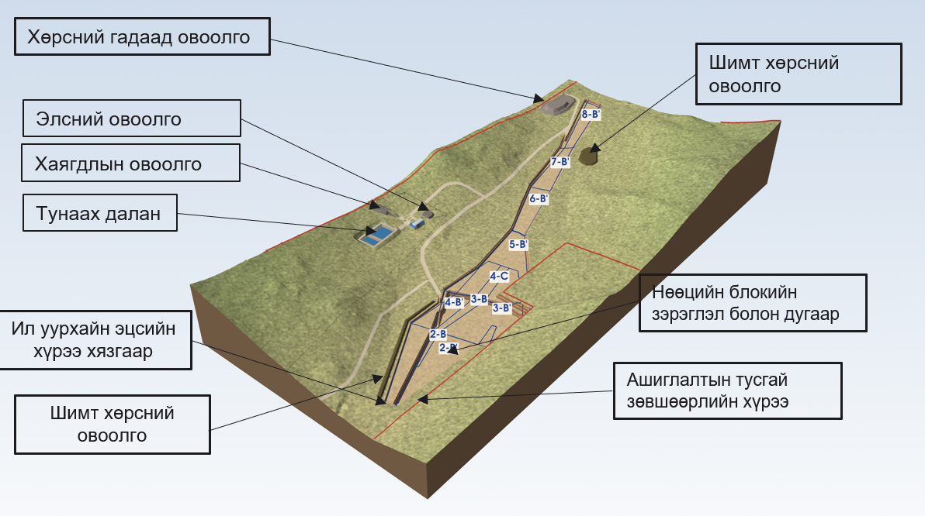
Ил уурхайн хүрээ, календарь төлөвлөлт
Ил уурхай нь жилд тогтмол 270 мян.м3 элс олборлох хүчин чадалтайгаар нийт 7 жил үйл ажиллагаа явуулахаар төлөвлөж байна.
Жил | Хөрс | Элс | Агуулга, г/м³ |  | Металл, тн
 | м³ | м³ | Касс | Вольф | Касс | Вольф
1 | 228,582 | 270,000 | 307.45 | 27.28 | 83.0 | 7.4
2 | 272,045 | 270,000 | 322.74 | 29.45 | 87.1 | 8.0
3 | 272,045 | 270,000 | 394.30 | 31.31 | 106.5 | 8.5
4 | 272,045 | 270,000 | 437.39 | 42.11 | 118.1 | 11.4
5 | 272,045 | 270,000 | 422.91 | 35.19 | 114.2 | 9.5
6 | 272,045 | 270,000 | 448.54 | 50.37 | 121.1 | 13.6
7 | 272,045 | 282,911 | 449.15 | 50.68 | 127.1 | 14.3
Нийт | 1,860,853 | 1,902,911 | 397.85 | 38.14 | 757.1 | 72.6

Slide 9
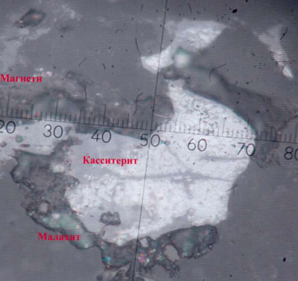
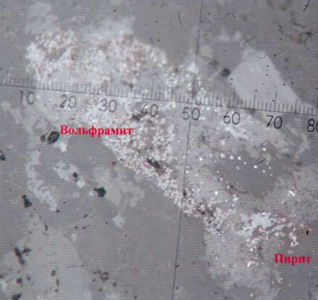
Технологи туршилтын үр дүн
83.07%
SnO₂ · нийт металл авалт
Тунаах машины баяжмалыг (SnO₂ 52.57%) нэгтгэхэд
Цагаан тугалганы баяжмал: SnO₂ 54.80% · авалт 45.67%
Касситерит · SnO₂
Вольфрамит · WO₃
72.62%
WO₃ · нийт металл авалт
Тунаах машины баяжмалыг нэгтгэхэд
Гянтболдын баяжмал: WO₃ 14.95% · авалт 40.25%
Туршилт: ШУА ХХТХ, Эрдсийн технологийн төв, 2016
−20 мм → тунаах машин → сэгсрэх ширээ → соронзон сепаратор
УСНЫ ТЭНЦЭЛ, ЖИЛД · 270 мян.м³ элс × 4 м³ ус
1,080.00
мян.м³ шаардлага
810.00
эргэлтийн ус, 75%
270.00
цэвэр ус, 25%

Slide 10
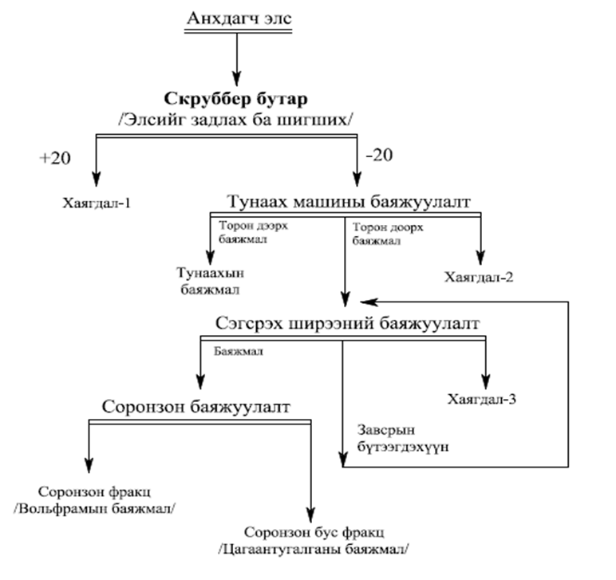
Баяжуулалтын технологи
1,239.22
мян.м³ элс үйлдвэрт
1,195.19
тн Sn баяжмал
54.51
тн W баяжмал
Бүтээгдэхүүн гаргалт, жилээр
Үзүүлэлт | Нэгж | 1 жил | 2 жил | 3 жил | 4 жил | 5 жил | 6 жил | 7 жил | Нийт
Баяжуулах үйлдвэрт орох элс
Элсний хэмжээ | мян.м³ | 175.83 | 175.83 | 175.83 | 175.83 | 175.83 | 175.83 | 184.24 | 1,239.22
SnO₂ агуулга | % | 0.265 | 0.278 | 0.340 | 0.377 | 0.364 | 0.386 | 0.387 | 0.343
WO₃ агуулга | % | 0.024 | 0.026 | 0.028 | 0.037 | 0.031 | 0.045 | 0.045 | 0.034
Цагаан тугалганы баяжмал
Баяжмалын хэмжээ | тн | 131.05 | 137.57 | 168.07 | 186.44 | 180.26 | 191.19 | 200.61 | 1,195.19
SnO₂ агуулга | % | 53.86 | 53.86 | 53.86 | 53.86 | 53.86 | 53.86 | 53.86 | 53.86
Цэвэр Sn | тн | 53.64 | 56.31 | 68.79 | 76.31 | 73.79 | 78.26 | 82.11 | 489.22
WO₃ агуулга | % | 1.83 | 1.88 | 1.64 | 1.98 | 1.71 | 2.31 | 2.32 | 1.97
Цэвэр W | тн | 1.80 | 1.94 | 2.06 | 2.77 | 2.32 | 3.32 | 3.50 | 17.70
Гянтболдын баяжмал
Баяжмалын хэмжээ | тн | 5.53 | 5.97 | 6.35 | 8.54 | 7.14 | 10.21 | 10.77 | 54.51
WO₃ агуулга | % | 50.00 | 50.00 | 50.00 | 50.00 | 50.00 | 50.00 | 50.00 | 50.00
Цэвэр W | тн | 2.07 | 2.24 | 2.38 | 3.20 | 2.68 | 3.83 | 4.04 | 20.44
Цэвэр Sn | тн | 0.10 | 0.11 | 0.13 | 0.15 | 0.14 | 0.15 | 0.16 | 0.94
Схем: ШУА ХХТХ, Эрдсийн технологийн төв, 2016

Slide 11
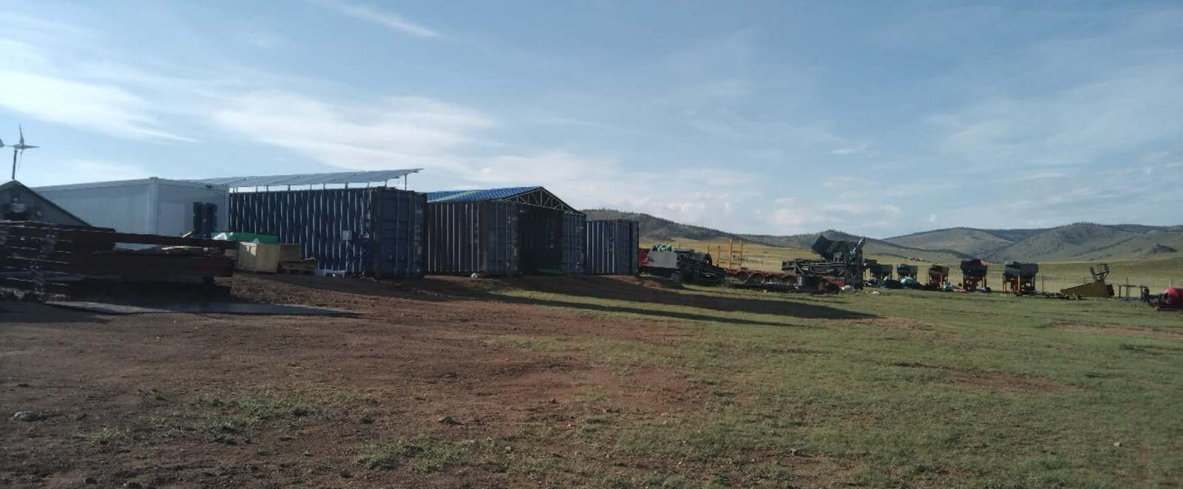
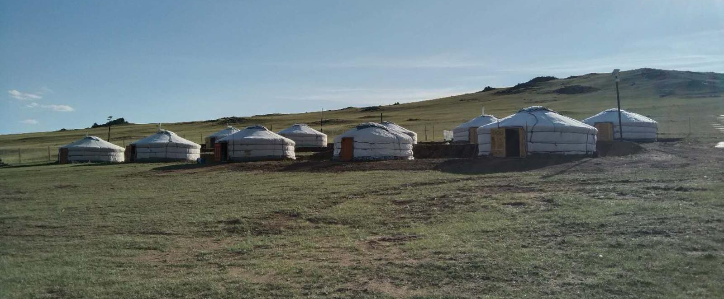
Дэд бүтэц
Талбай нь дэд бүтэц, зам харилцаа сайн хөгжсөн бүс нутагт оршдог. Цахилгааныг сумын төвөөс татсан 35 кВ-ын шугам, дэд станцаас авах бөгөөд нөөцөд 250 кВт-ын генератортой. Ундны усыг гүний худгаас, технологийн усыг уурхайн шүүрлийн усаар хангана. Үүрэн холбооны сүлжээ нэвтэрсэн.

Slide 12
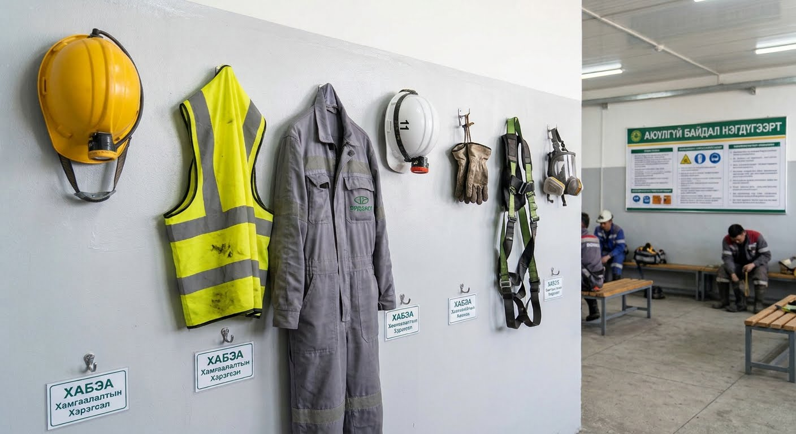
Ажиллах хүчин ба Хөдөлмөр хамгаалал
Төсөл хэрэгжсэнээр 125 ажлын байр бий болно. Орон нутагтай хамтран ажиллах гэрээний дагуу ихэнх ажилчдыг орон нутгаас авна. ХАБЭА-н сургалт, хувцас, хэрэгсэлд 7 жилд 1,496.8 сая ₮ буюу үйл ажиллагааны зардлын 2.2%-ийг зарцуулж, гамшгийн болон ажлын байрны эрсдэлийн үнэлгээг жил бүр шинэчилнэ.
Хэсэг нэгж | Орон тоо
Удирдлага захиргаа | 6
Ил уурхай | 47
Баяжуулах цех | 30
Засварын цех | 20
Хотхон | 20
Нийт | 125

Slide 13
Уурхайн хаалт, нөхөн сэргээлт
Хаалт, нөхөн сэргээлтийн зардлын бүтэц, %
Нийт эвдрэлд өртөх талбайн хэмжээ:
49.0 га
3,091.1 сая ₮
7 жилийн нийт зардал
Жил бүрийн эвдрэлд өртөх талбайн хэмжээ.
Хаалтын бэлтгэл
Нөхөн сэргээлтийн дараалал
1 Хуулах
2 Дүүргэх
3 Хэвгийжүүлэх
4 Хучих
5 Ургамалжуулах
42.8 га-гаас 85.7 мян.м³ шимт хөрс хуулж, тусад нь хадгална
Ухсан орон зайг 2,028.1 мян.м³ хөрсөөр дүүргэнэ
Овоолгын 230.4 мян.м³ хөрсийг бульдозероор тэгшилнэ
Гадаргууг шимт хөрсөөр 20 см үеэр буцааж хучина
Олон наст ургамлын үр тариалж, мод, бут сөөг тарина

Slide 14

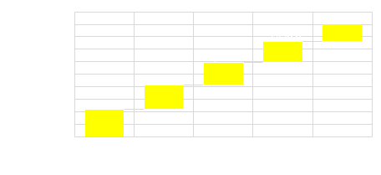
Уурхайн хөрөнгө оруулалт ба хүний нөөц
Анхны хөрөнгө оруулалт
7.6 тэрбум төгрөг
№ | Хөрөнгө оруулалт | Хэмжих нэгж | АХО | АшХО | Нийт | Бүтэц
1 | Биет бус хөрөнгө | сая төг. | 115.0 | - | 115.0 | 1.5%
2 | Удирдлага захиргаа | сая төг. | 619.3 | - | 619.3 | 8.2%
3 | Ил уурхай | сая төг. | 2,668.0 | - | 2,668.0 | 35.1%
4 | Баяжуулах цех | сая төг. | 1,099.4 | - | 1,099.4 | 14.5%
5 | Засварын цех | сая төг. | 98.7 | - | 98.7 | 1.3%
6 | Дэд бүтэц | сая төг. | 2,306.3 | - | 2,306.3 | 30.4%
7 | Эргэлтийн хөрөнгө | сая төг. | 690.7 | - | 690.7 | 9.1%
Нийт |  | сая төг. | 7,597.4 | - | 7,597.4 | 100.0%
Нийт ажилчдын тоо
Дундаж цалин
125
3.6 сая төгрөг

Slide 15
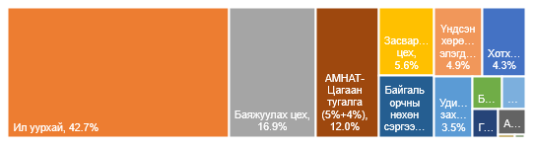
Үйл ажиллагааны зардал
Үйл ажиллагааны зардал, төрлөөр
Үйл ажиллагааны зардал
87.3 тэрбум төгрөг
1 тн цагаан тугалганы баяжмалын өртөг
1 тн гянтболдын баяжмалын өртөг
12.9 сая төгрөг
34.6 сая төгрөг
1м3 уулын цул олборлох өртөг, төгрөг | 1м3 хөрс хуулах өртөг, төгрөг | 1м3 элс олборлох өртөг, төгрөг
9,900 | 20,000 | 19,600

Slide 16
Татвар төлбөрүүд
Улсын төсөвт
Орон нутгийн төсөвт
Нийт татан төвлөрүүлэх татвар, төлбөр
18.1 тэрбум төгрөг
8.5 тэрбум төгрөг
26.6 тэрбум төгрөг
№ | Татвар төлбөрүүд | Хэмжих нэгж | Нийт | Бүтэц | Улсын төсөвт | Орон нутгийн төсөвт
1 | АМНАТ-Цагаан тугалга (5%+4%) | сая төг. | 10,511.2 | 39.5% | 10,511.2
2 | АМНАТ-Гянтболд (5%+0%) | сая төг. | 883.6 | 3.3% | 883.6
3 | ААНОАТ | сая төг. | 5,081.3 | 19.1% | 5,081.3
4 | Усны төлбөр | сая төг. | 2,661.5 | 10.0% |  | 2,661.5
5 | Тусгай зөвшөөрлийн төлбөр | сая төг. | 64.9 | 0.2% | 32.5 | 32.5
6 | Газар ашигласны төлбөр | сая төг. | 954.9 | 3.6% |  | 954.9
7 | АТБӨЯХ-ийн агаарын бохирдлын төлбөр | сая төг. | 2.2 | 0.0% |  | 2.2
8 | АТБӨЯХАТ | сая төг. | 37.4 | 0.1% |  | 37.4
9 | НДШ-хувь хүн | сая төг. | 2,134.8 | 8.0% |  | 2,134.8
10 | НДШ-байгууллага | сая төг. | 2,691.7 | 10.1% |  | 2,691.7
11 | ХХОАТ | сая төг. | 1,600.8 | 6.0% | 1,600.8
Нийт |  | сая төг. | 26,624.3 | 100% | 18,109.4 | 8,514.9

Slide 17
Төслийн үр ашгийн үзүүлэлтүүд
Борлуулалтын орлого
Нийт зардал
Татварын өмнөх ашиг
Цэвэр ашиг
ҮАМУ
127.7 тэрбум
87.3 тэрбум
40.4 тэрбум
35.3 тэрбум
39.6 тэрбум
№ | Үзүүлэлт | Хэмжих нэгж | Утга
1 | Уулын цулын хэмжээ | мян.м³ | 3,763.8
2 | Хөрс хуулалтын хэмжээ | мян.м³ | 1,860.9
3 | Элс олборлолтын хэмжээ | мян.м³ | 1,902.9
4 | Цагаан тугалганы баяжмал | тн | 1,339.2
5 | Вольфрамын баяжмал | тн | 498.0
6 | Цагаан тугалганы баяжмалын үнэ | мян.төг/тн | 80,500.0
7 | Вольфрамын баяжмалын үнэ | мян.төг/тн | 40,000.0
8 | Нийт борлуулалтын орлого | сая төг. | 127,726.6
9 | Үйл ажиллагааны нийт зардал | сая төг. | 87,297.4
10 | Татварын өмнөх ашиг | сая төг. | 40,429.2
11 | ААНОАТ -10% ба 25% | сая төг. | 5,081.3
12 | Цэвэр ашиг | сая төг. | 35,347.9
13 | ҮАМУ | сая төг. | 39,623.0
14 | Хөрөнгө оруулалтын нийт дүн | сая төг. | (7,597.4)
15 | Хөрөнгө оруулалтын дараах мөнгөн урсгал | сая төг. | 33,867.7
16 | Хуримтлагдсан ХОДМУ | сая төг. | 33,867.7
17 | Өнөөгийн цэвэр үнэ цэн (NPV, 10%) | сая төг. | 18,997.5
18 | Өгөөжийн дотоод норм, IRR | % | 51.6%
19 | Хөрөнгө оруулалтаа нөхөх хугацаа | жил | 2.7
NPV (10%)
IRR
PBP
19.0 тэрбум
51.6%
2.7 жил
Хугарлын цэгүүд
Үнэ
Хөрөнгө оруулалт
25.7%
Үйл ажиллагааны зардал
250% буюу 3.5 дахин
32.7%

Slide 18
Анхаарал хандуулсанд баярлалаа

Slide 21
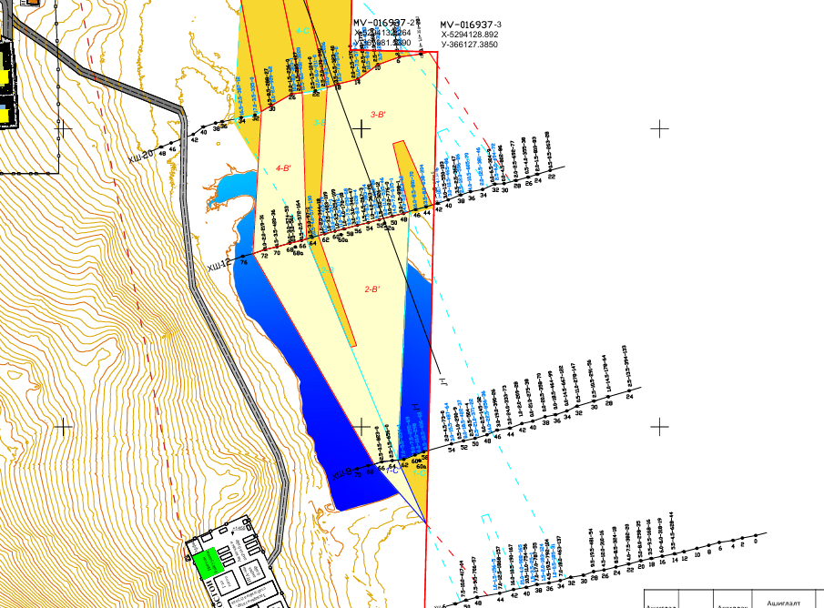
Ил уурхайн өнөөгийн байдал
Үүсмэл усан сан нь дээд дэвхаргын 3 блок доод давхаргын 2 үндсэн нөөцийн блокийн дээр байрлалтай байна. Энэ нь нийт нөөцийн 80,7 хувийг эзэлж байна.

Slide 22
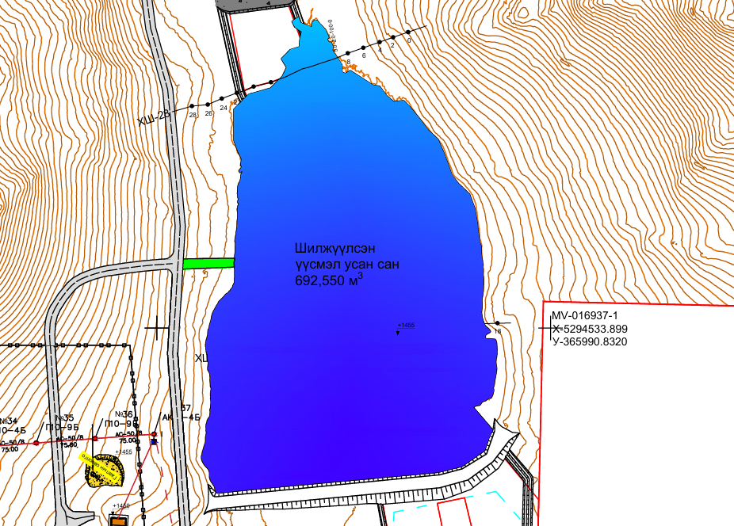
Нүүлгэн шилжүүлсний дараах байдал
Энэ нуурыг 30 орчим жилийн өмнө компани өөрөө геомембран дэвсэж байгуулсан үүсмэл усан сан. Мембран нь элэгдсэн тул нуурыг шилжүүлэхээр орон нутагтай тохиролцож байна. Ус шавхах тооцоо, шинэ байршил, мэргэжлийн байгууллагаар батлуулах зураг төсөл, суурь бэлтгэх болон шинэ мембраны зардлыг ТЭЗҮ-ийн эдийн засгийн бүлэг, хөрөнгө оруулалтын хэсэгт [850 сая ₮]-өөр тусгасан. Эхний жилд нуургүй блокд олборлох хооронд шилжүүлэлтийг дуусгана

Slide 23
Нүүлгэн шилжүүлсний дараах байдал
Ус: 692.55 мян.м³, 45 хоногт шилжүүлнэ.
Насос: К200-150-315 марк, 3 ширхэг (2 нь ажиллаж, 1 нь нөөцөд), тус бүр 45 кВт.
Хоолой: дотоод диаметр 400 мм-ийн HDPE (өндөр нягттай полиэтилен), 450 м.
Далан: 475 м урт.
Геомембран: 6,266 м².
Цахилгаан: 77.8 мян.кВт.ц.

